Slide 1
KIPRIS OPEN API
소프트웨어융합공학과
AMI Lab.
장한나
2019.05.15

Slide 2
목차
데이터 수집 - GetAppInfoTest.java
DataSelect 클래스 ( 데이터 선택 )
ClaimParsing 클래스 ( 청구항 데이터 선택 추출 )
DBInsert 클래스 ( DB에 데이터 추가 )
GetAppInfoTest.java 코드
데이터 저장 – RestTest.java
DBSelect 클래스 ( 테이블 선택 )
DataSave 클래스 ( 데이터 저장 )
RestTest.java 코드

Slide 3
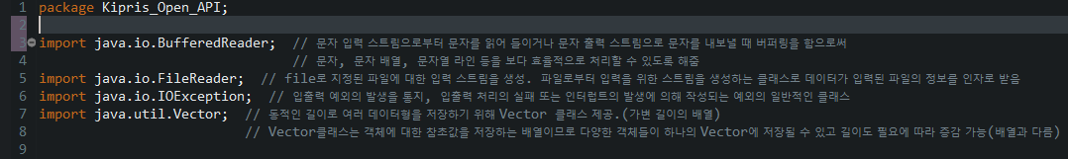
GetAppInfoTest.java – DataSelect 클래스
DataSelect 클래스에 import된 패키지

Slide 4
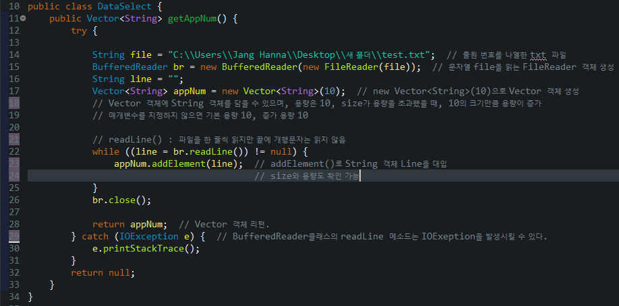
GetAppInfoTest.java – DataSelect 클래스
test.txt파일의 정보를 appNum에 넣고 반환

Slide 5
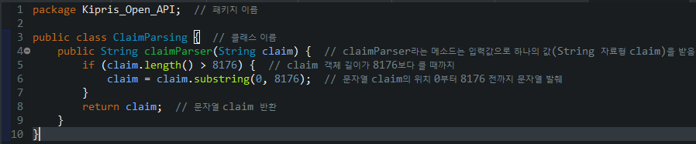
GetAppInfoTest.java – ClaimParsing 클래스
String 자료형 claim을 인자로 받아 원하는 길이까지 문자열을 발췌하여 반환

Slide 6
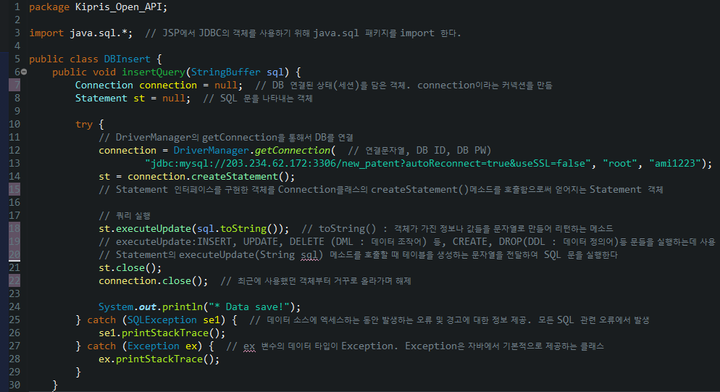
GetAppInfoTest.java – DBInsert 클래스
DBInsert클래스안의 insertQuery함수는 sql문을 전달하여 SQL문을 실행

Slide 7
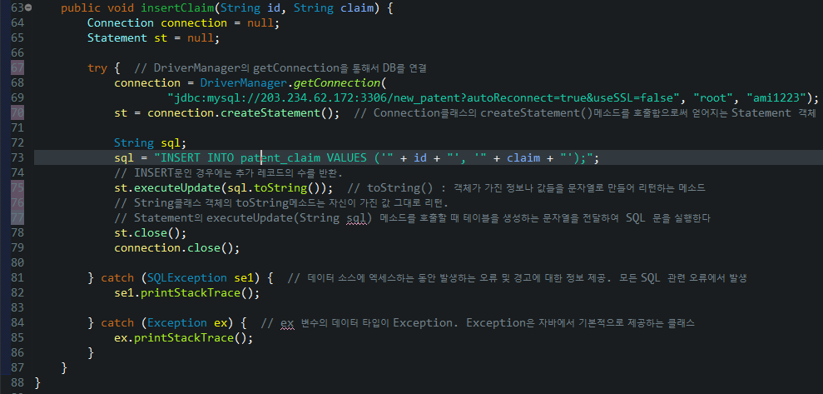
GetAppInfoTest.java – DBInsert 클래스
DBInsert클래스안의 insertClaim함수는 claim(청구항)을 insert하는 sql문을 전달

Slide 8
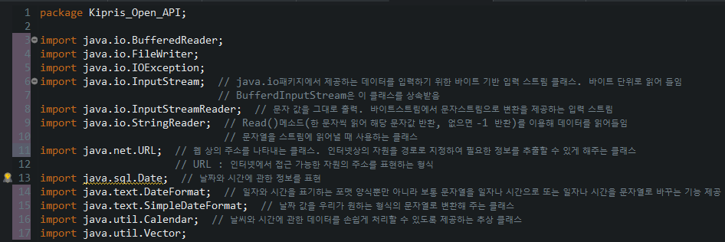
GetAppInfoTest.java 코드
GetAppInfoTest.java 파일 패키지

Slide 9
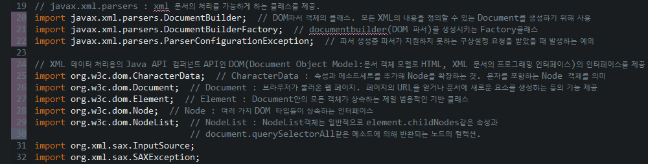
GetAppInfoTest.java 코드

Slide 10
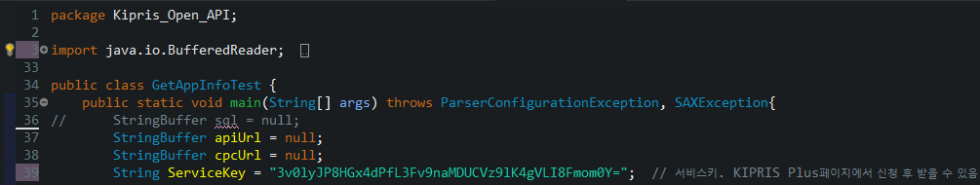
GetAppInfoTest.java 코드
dataSelect 클래스를 호출하고 data를 appNum에 반환
URL 객체 생성 후 절대경로 뒤에 필요한 주소 붙여넣음

Slide 11
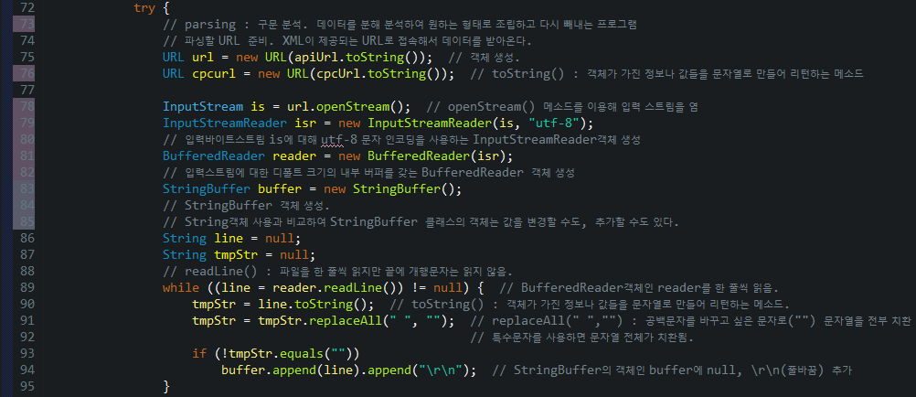
GetAppInfoTest.java 코드
XML이 제공되는 URL로 접속하여 데이터 파싱

Slide 12
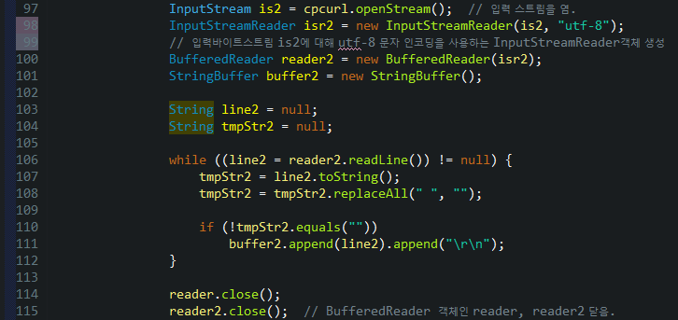
GetAppInfoTest.java 코드
앞 페이지와 동일

Slide 13
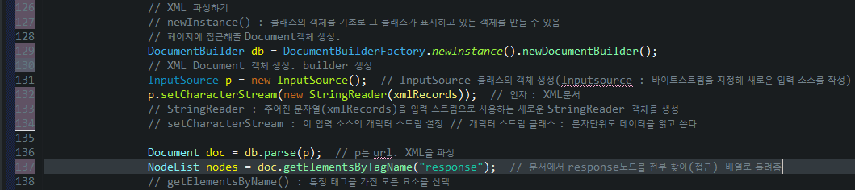
GetAppInfoTest.java 코드
url인 p를 파싱한 데이터를 doc에 저장

Slide 14
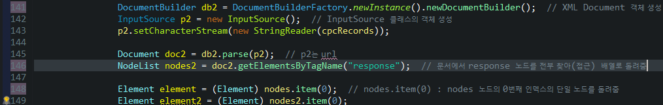
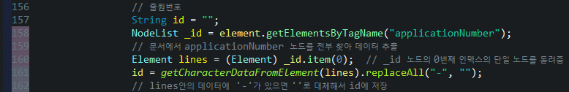
GetAppInfoTest.java 코드
id : 출원번호( id ) 데이터를 저장

Slide 15
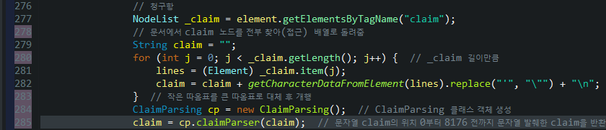
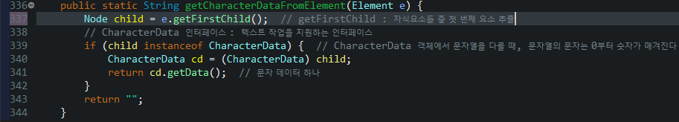
GetAppInfoTest.java 코드
_claim : 청구항( claim ) 데이터를 저장

Slide 16
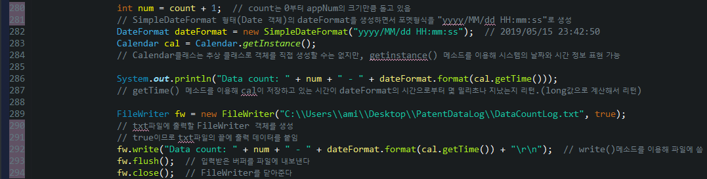
GetAppInfoTest.java 코드
SimpleDateFormat을 사용해 현재 날짜와 시간 정보 표시

Slide 17
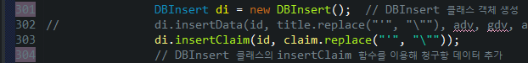
GetAppInfoTest.java 코드
DBInsert 클래스의 insertClaim함수를 이용해 출원번호와 청구항 데이터를 추가하는 sql문을 씀

Slide 18
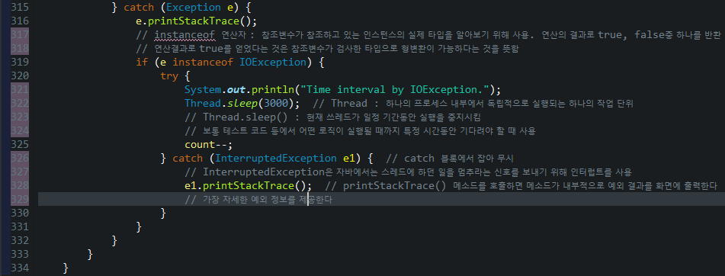
GetAppInfoTest.java 코드
Exception 처리

Slide 19
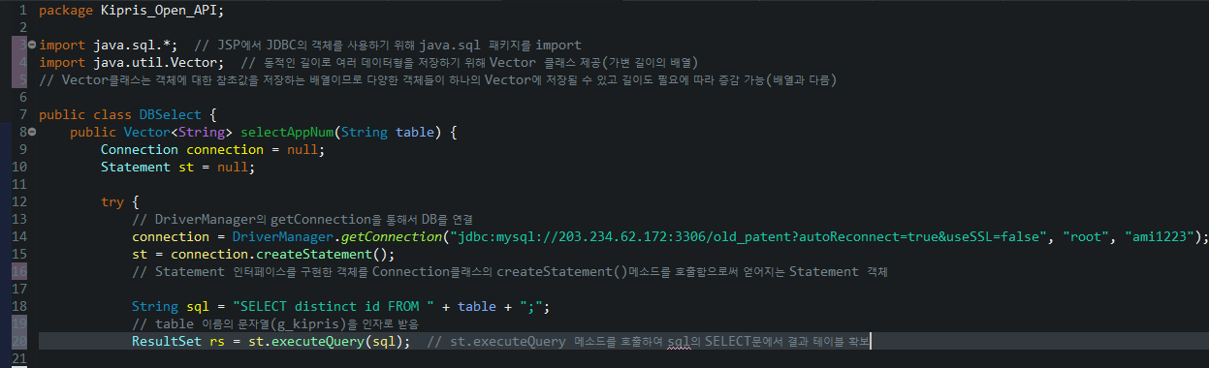
RestTest.java – DBSelect 클래스
DB에 연결하고 table문자열을 전달받아
sql가 “SELECT distinct id FROM table명;” 를 가짐

Slide 20
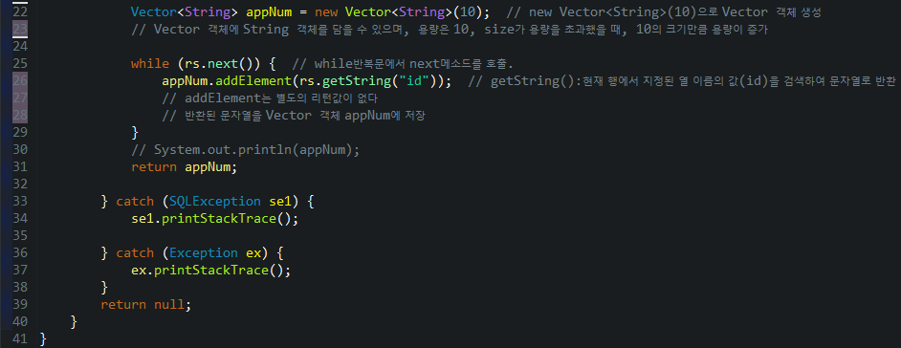
RestTest.java – DBSelect 클래스
id로 검색하여 반환된 문자열(출원번호)를 appNum에 저장한 후 반환

Slide 21
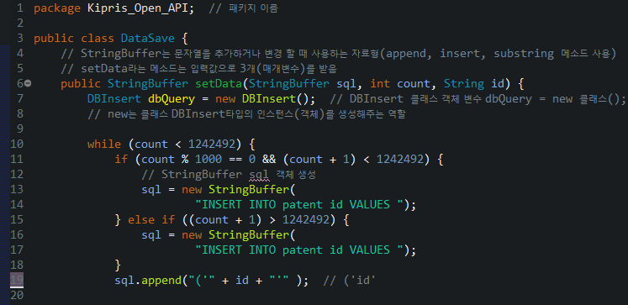
RestTest.java – DataSave 클래스
Sql객체에 “INSERT INTO patent id VALUES (‘id’“ 문자열 저장

Slide 22
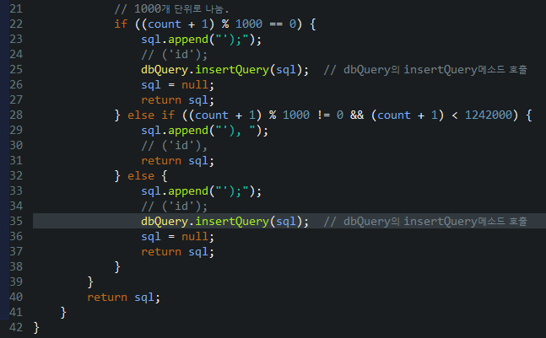
RestTest.java – DataSave 클래스
Sql에는 “INSERT INTO patent id VALUES (‘id’);“ 저장
DBInsert 클래스 객체 dbQuery의 insertQuery메소드를 호출해서 sql 반환

Slide 23
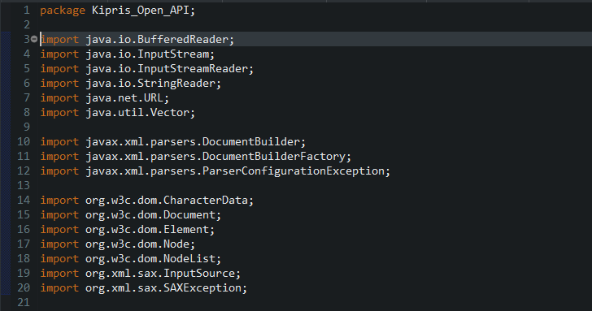
RestTest.java 코드
RestTest.java 파일 패키지

Slide 24
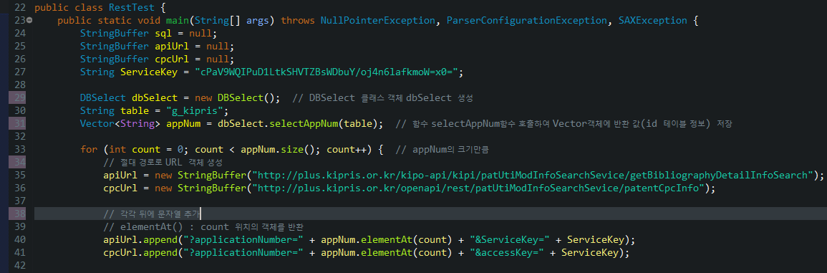
RestTest.java 코드
String 타입 변수 table에 g_kipris저장
Vector 객체 appNum에 selectAppNum함수 반환 값(id 정보) 저장
apiUrl, cpcUrl 뒤에 문자열을 추가

Slide 25
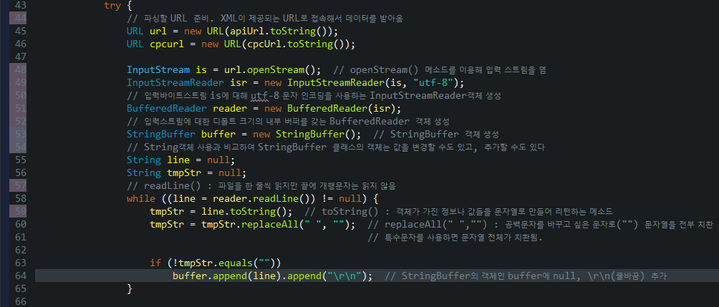
RestTest.java 코드
URL(apiUrl)로 접속해 받아온 데이터를 받고 바꾸고 싶은 문자를 처리한 후 StringBuffer 객체 buffer에 저장

Slide 26
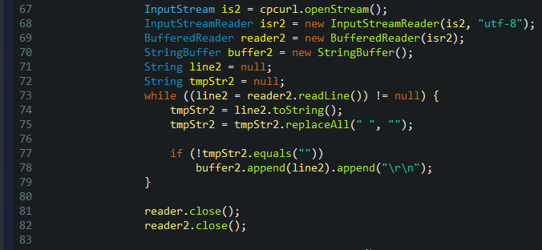
RestTest.java 코드
cpcUrl의 URL로 접속해 받아온 데이터도 동일하게 처리해서 buffer2에 저장

Slide 27
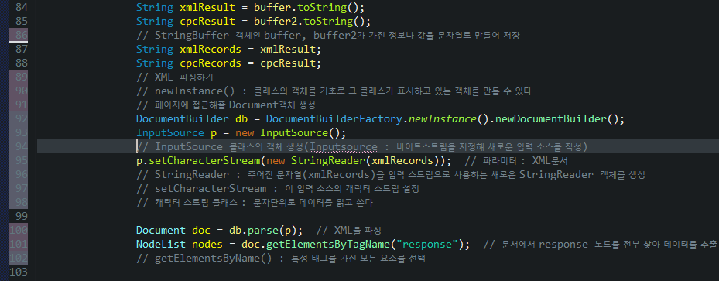
RestTest.java 코드
buffer의 정보를 가진 xmlRecords를 입력스트림으로 사용하는 StringReader 객체를 생성한 후 캐릭터스트림을 설정하여 파싱

Slide 28
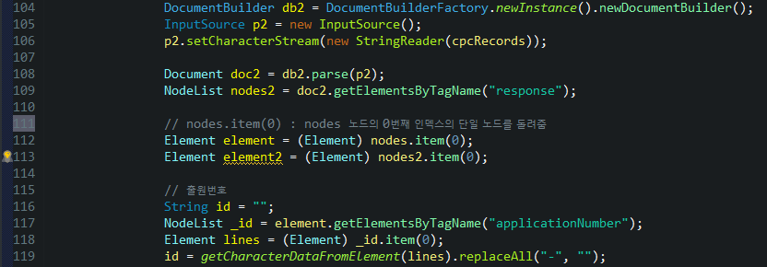
RestTest.java 코드
buffer2의 정보를 가진 cpcRecords도 동일한 방법으로 파싱
applicationNumber는 Plus kipris 사이트에서 지정한 출원번호의 변수명
getCharacterDataFromElement함수를 사용해 첫 번째 인덱스의 출원번호를 _id에 저장

Slide 29
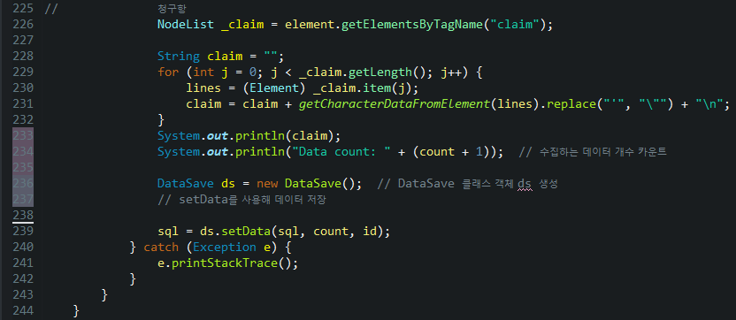
RestTest.java 코드
_claim에 청구항을 저장하고 DataSave 클래스의 setData함수를 사용해서 데이터 저장

